Slide 1
jueves, el 19 de marzo de 2020
Consejos del día
Canción
Un momento de risa
Pepa Pig
Repaso del pretérito

Slide 2
Consejo para hoy para mantenernos durante la cuarentena
Habla con amigos y familia diariamente con FaceTime
Es importante ver las caritas de tus seres queridos
Haz clic aquí para escuchar un mensaje de Rita

Slide 3
Haz clic en el foto para escuchar la canción
Canción nueva – Juanes – La paga

Slide 4
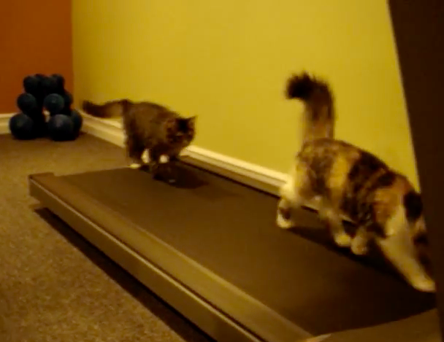
¡Un minuto de risa!
Haz clic en la foto para reírte un poco

Slide 5
Entrada en tu cuaderno - 3/19/2020 Pepa Pig – El cumpleaños de Geroge
Escribe la fecha 3/19/2020 y el título –El cumpleaños de George
Haz clic en la foto para ver el video
Mira y escucha 2 veces
Mientras que escuchas – toma apuntes del vocabulario y palabras
que escuchas.

Slide 6
Escribe un párrafo en el pretérito – pasado
¿Qué pasó en el video?
¿Qué hizo Pepa para George?
¿Qué le gusta a George?
¿Cuáles fueron las 3 sorpresas para George?
¿Quién vino a la fiesta?
¿Qué regalos recibió George para su cumple?
RETO:
¿Cuántos años cumple George? ¿Cómo sabes?
¿Sabes otra manera de decir castillo <<hinchable>>?
¿Qué hicieron los chicos en el castillo hinchable?

Slide 7
Espera un mensaje el lunes sobre el uso de ZOOM para la próxima semana!

